Slide 1



Використання
веб-браузерів

Slide 2
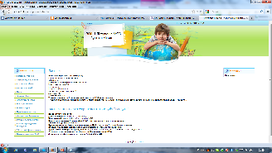
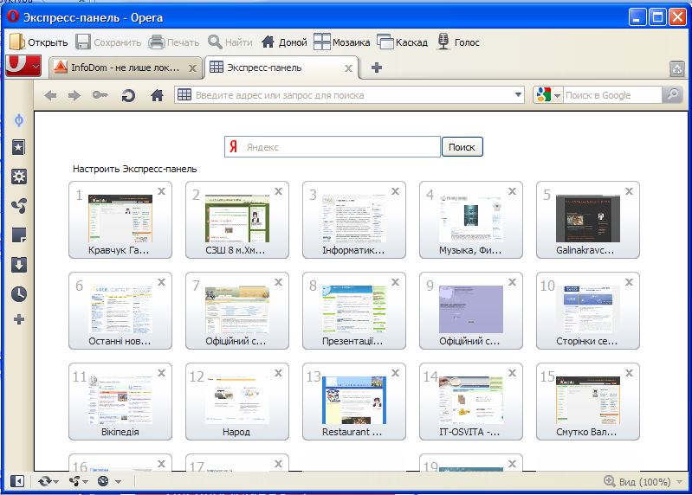
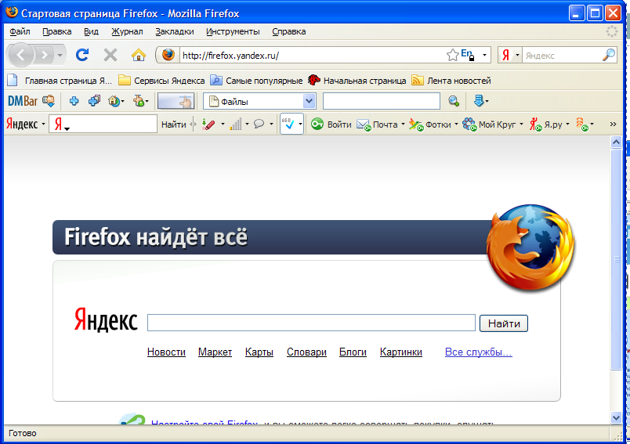
Призначення браузерів
Браузер – це програма, призначена для перегляду веб-сайтів.
Вона встановлює зв’язок з веб-сервером, завантажує на комп'ютер сторінку, розташовану за даною користувачем адресою, та відтворює її на екрані.
Сучасні браузери здатні відображати ілюстрації, відтворювати анімацію, відеоролики і звук.
Переглядаючи веб-сторінки, що містять гіперпосилання, і клацаючи їх, користувач може швидко переходити від однієї сторінки до іншої.

Slide 3



Сьогодні найбільшого поширення набули браузери Internet Explorer, Opera, Firefox Mozilla…
Opera
Internet Explorer
Firefox
Mozilla

Slide 4
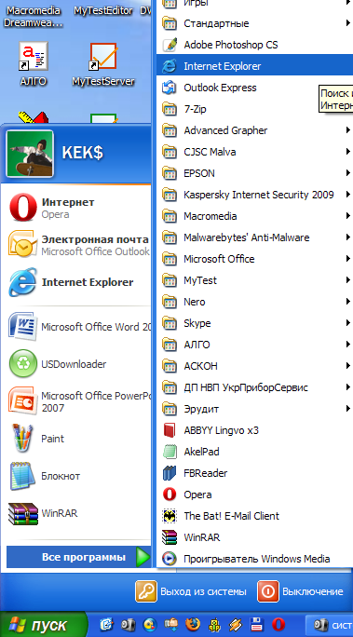
Основи роботи у браузері Internet Explorer
Запуск програми
1. Клацнути кнопку Пуск, Усі програми, Internet Explorer
2. Клацнути кнопку Пуск, у списку часто виконуваних програм Internet Explorer
3. Клацнути двічі значок Internet Explorer на робочому столі
4. Клацнути значок програми на панелі швидкого доступу
.

Slide 5
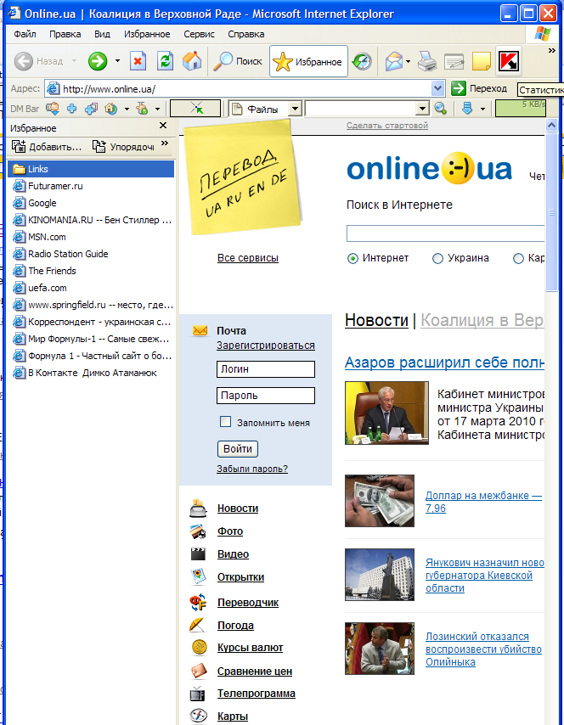
Вікно Internet Explorer
Панель Звичайні
кнопки
Панель Адреса
Рядок меню
Панель Обране
Область перегляду

Slide 6





Основні елементи вікна Internet Explorer
Елемент | Кнопка | Дія
Назад |  | Повернення на попередню переглянуту веб-сторінку
Вперед |  | Скасування дії, виконаної за допомогою кнопки Назад
Зупинити |  | Переривання процесу завантаження веб-сторінки
Оновити |  | Повторне завантаження поточної сторінки
Додому |  | Перехід на початкову (домашню) сторінку браузера
Друк |  | Відкриття вікна для друку сторінки
Перехід |  | Завантаження веб-сторінки, адресу якої введено на панелі адреси

Slide 7
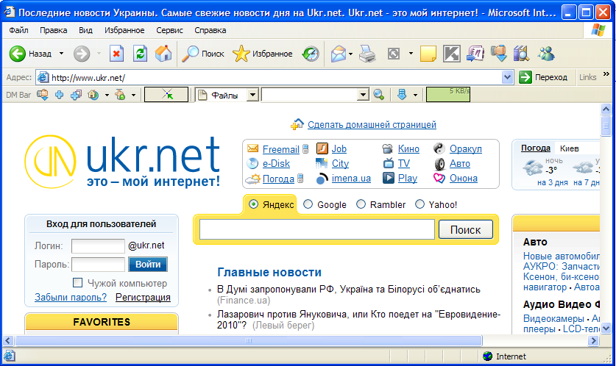
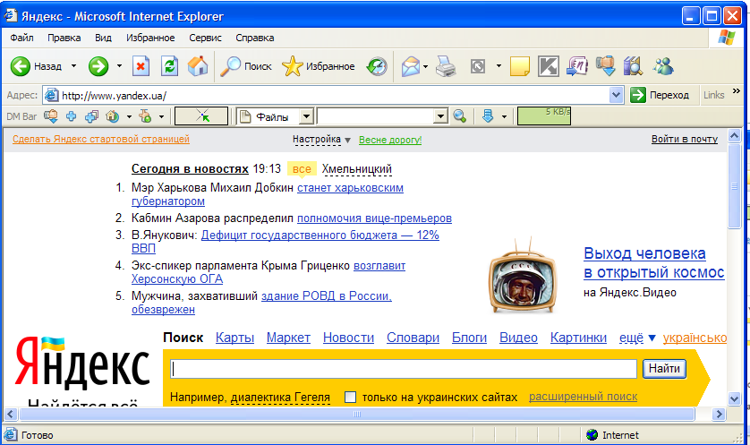
Домашня сторінка браузера
Домашня сторінка браузера – це сторінка, яку він відображує за умовчанням відразу після запуску.
У будь-який момент часу під час роботи в браузері, можна клацнути кнопку (Додому),
перейти на домашню сторінку.

Slide 8
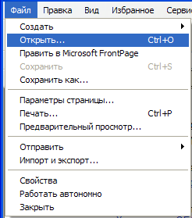
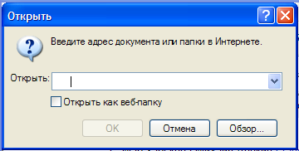
Відкривання веб-сторінок та перехід за посиланнями
Відкривання веб-сторінки
1 спосіб: в рядок Адреси ввести адресу веб-сторінки й клацнути кнопку Перехід або натиснути клавішу Enter.
2 спосіб: Команда Файл, Відкрити, у діалоговому вікні з полем Відкрити слід ввести адресу сторінки, або клацнути кнопку Огляд і вказати шлях до її файлу на диску, Ок.

Slide 9
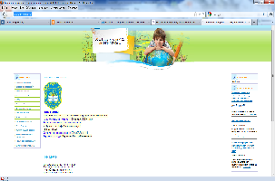
Відкривання веб-сторінок та перехід за посиланнями
Перехід за посиланнями
У адресний рядок вводимо текст
http://school23.lutsk.ua/ URL веб-сайту школи. Клацнувши посилання Головну сторінку, Паспорт школи і т.д.

Slide 10
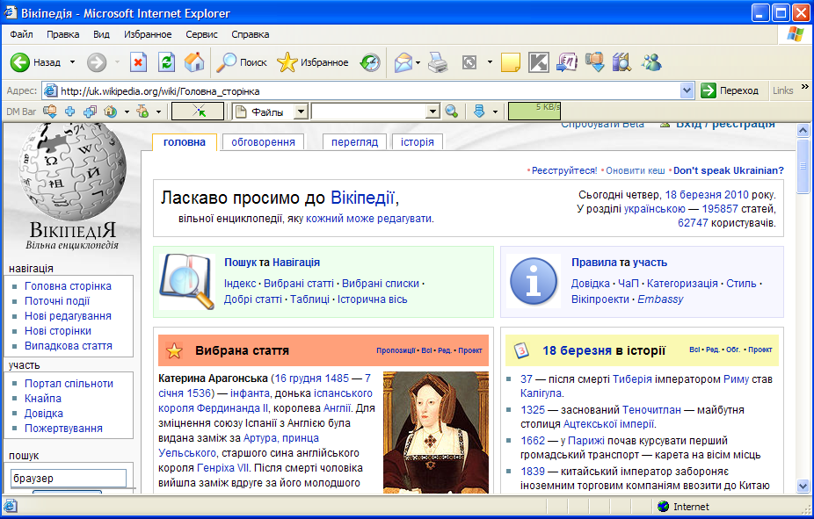
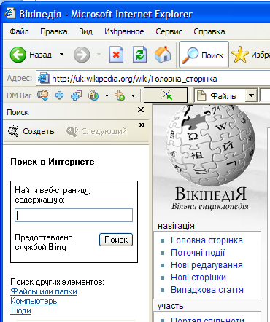
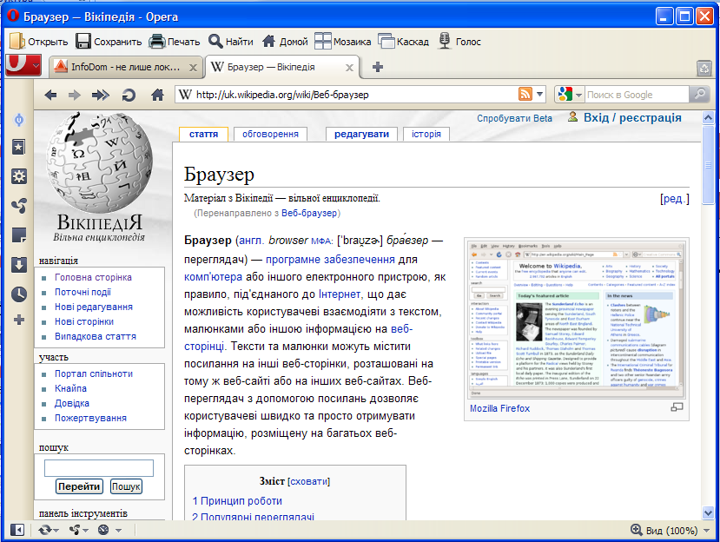
Пошук тексту на веб-сторінці
Клацнувши кнопку Пошук на панелі інструментів відкриємо вікно для пошуку в Інтернеті, куди вводимо ключові слова для пошуку потрібної інформації.
У полі Пошук на веб-сторінці ввести текст з умовою пошуку (наприклад, БРАУЗЕР), Пошук, після чого відкриється сторінка з шуканою інформацією.

Slide 11
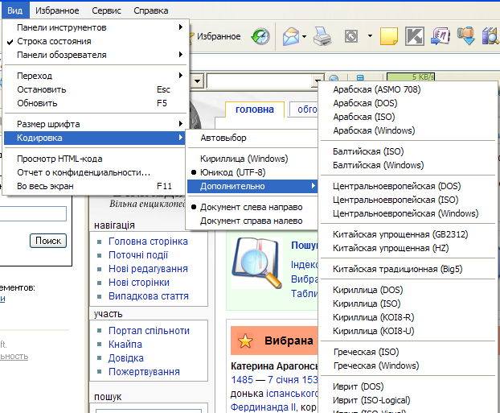
Вибір способу кодування тексту
Переглядаючи веб-сторінки, можна побачити замість тексту нечитабельні тексти.
Для українських та російських букв є кілька кодових таблиць, що різняться розташуванням символів, і тому тексти, створені з використанням однієї таблиці, неправильно відображуються в разі використання іншої.

Slide 12
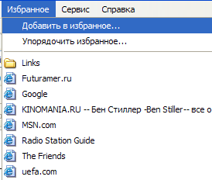
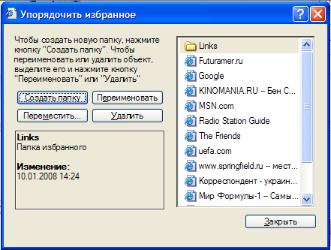
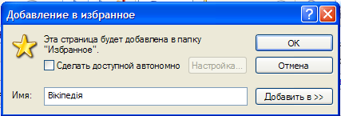
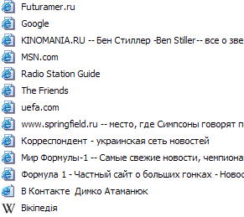
Створення списку сайтів для швидкого доступу

Slide 13
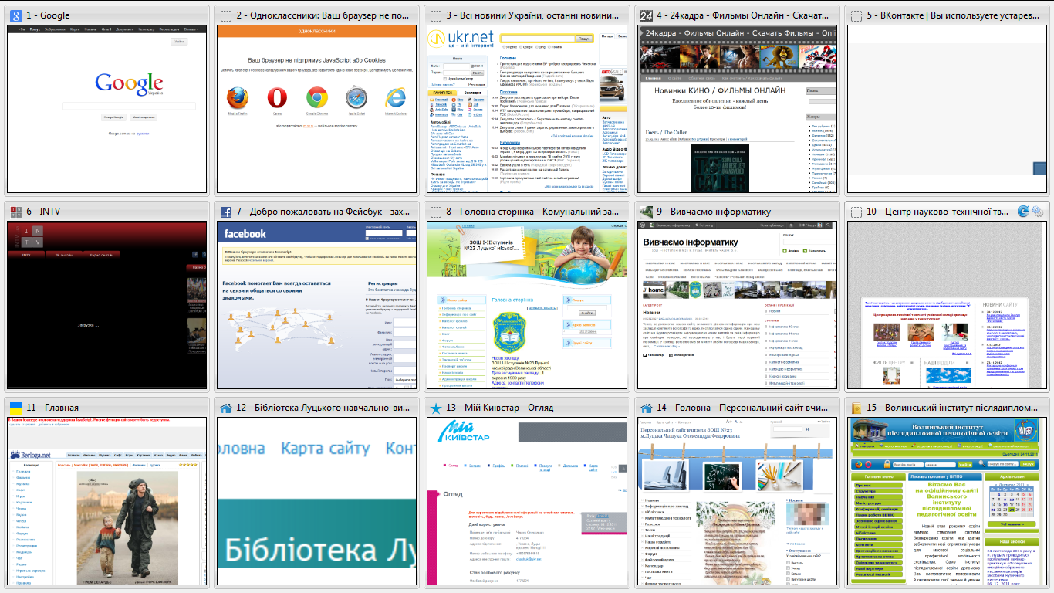
Створення списку сайтів для швидкого доступу

Slide 14
Збереження веб-сторінок на комп'ютері
Веб-сторінка, повністю
Сторінка зберігається цілком з усіма зображеннями, тлом та іншими об'єктами
Веб-сторінка, тільки Html
Зберігається лише форматований текст разом із гіперпосиланнями
Веб-архів, один файл
Зберігається архів поточної веб-сторінки в одному файлі
Зберігається лише текст HTML – документа без форматування, зображень і гіперпосилань
Текстовий файл

Slide 15
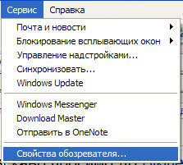
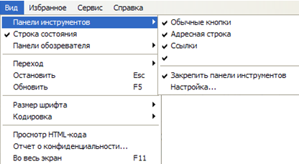
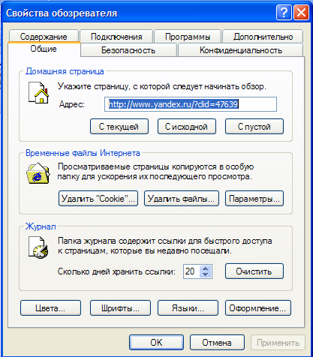
Настроювання браузера
Відображення панелей інструментів
Настроювання параметрів браузера

